Slide 1
DAN SIGURNIJEG INTERNETA
MARINA FRUK I KATARINA PLAZIBAT

Slide 2
SIGURNOST NA INTERNETU
Dan sigurnijeg Interneta jedan od najvažnijih dana u kalendaru informacijske sigurnosti i da se podsjetimo zašto je biti dobro informiran kako bismo izbjegli sve oblike internetskih prijevara.
Internet – velika računalna mreža.
Nekoliko bitnih činjenica o Internetu:
Internet sadrži mnogo korisnih sadržaja
Postoje i štetni i zlonamjerni sadržaji
Među velikim brojem korisnika nalaze se i oni korisnici kojima je glavni cilj nanijeti štetu drugima (krađa podataka, uznemiravanje, financijska šteta)
Na Internetu je vrlo jednostavno sakriti svoj identitet

Slide 3
Kako izbjeći opasnost na internetu?
Ne stavljati svoje slike ili od drugih osoba na razne stranice,
Nemoj odavati svoje vlastite podatke,
Nemoj nikog vrijeđati na internetu,
Ne smijemo slati uvrjedljive poruke,
Moramo reći ako nas netko vrijeđa na internetu,
Poštuj pravila na internetu,
Pitati za savjet odraslu osobu,
Moramo paziti što objavljujemo na Internet …

Slide 4
Štetni programi
Vrste štetnih programa: virusi, crvi, trojanski konj, Spyware,Daileri …
Načini širenja: sumnjive web stranice, prijenosne memorije (USB stikovi,CD,DVD) ...

Slide 5
Crvi:
Program koji se sam replicira na računalnoj mreži i pri tome obično čini neku štetu.
Trojanski konj:
Kolokvijalno se još naziva i trojan ili trojanac, potencijalno je opasan program obično se predstavlja kao obični, neopasni program. Zlonamjerni programi koji se prema korisniku predstavljaju kao "jako korisni" programi, a u stvari želi dobili određene podatke koje ne bi trebao znati nitko osim korisnika (lozinke, podatke o korisniku, ...)
Spyware:
Spyware je široka kategorija software-a sa namjenom da preuzima djelomičnu kontrolu rada na računaru bez znanja ili dozvole korisnika.
Daileri:
Programi koji promijene korisničke postavke za spajanje na Internet preko dial-up veze te se korisnik više ne spaja preko legalnog davatelja usluge već preko ilegalne daleko skuplje veze te tako nabijaju telefonski račun.

Slide 6
Kako izbjeći štetne programe
Ne posjećivati sumnjive Web stranice,
Ne preuzimati sa sumnjivih stranica,
Prijenosne memorije (USB stikovi) često sadržavaju viruse,
Ne otvarati priloge e-mail poruka od nepoznatog pošiljatelja …
Zaštita od štetnih programa
Redovito ažuriranja windows-a
Antivirusni programi – štite računalo od virusa i zlonamjernih programa

Slide 7
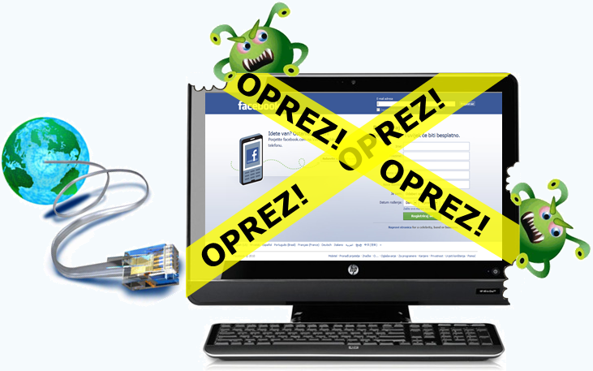
OPREZ PRI KORIŠTENJU INTERNETA!!!

